Slide 1
模拟SpringMVC代码分析
知识点：
web.xml的加载
反射
自定义注解
设计模式

Slide 2
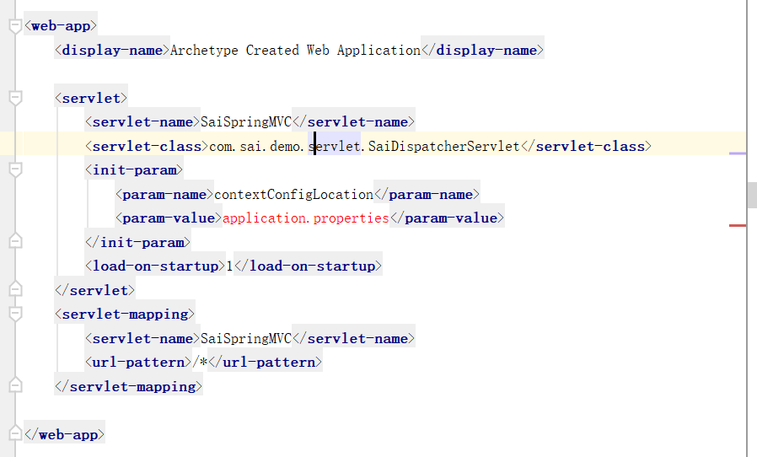
Web.xml
在web.xml文件中元素的加载顺序与它们在 web.xml 文件中的先后顺序无关。加载的顺序是：context-param->listener -> filter -> servlet

Slide 3
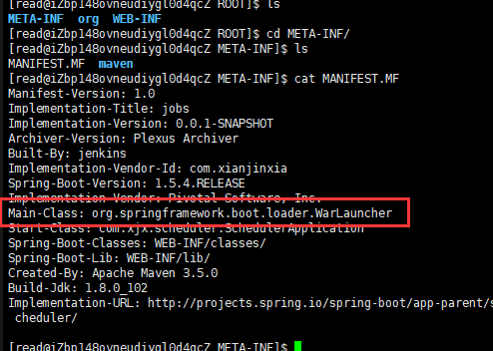
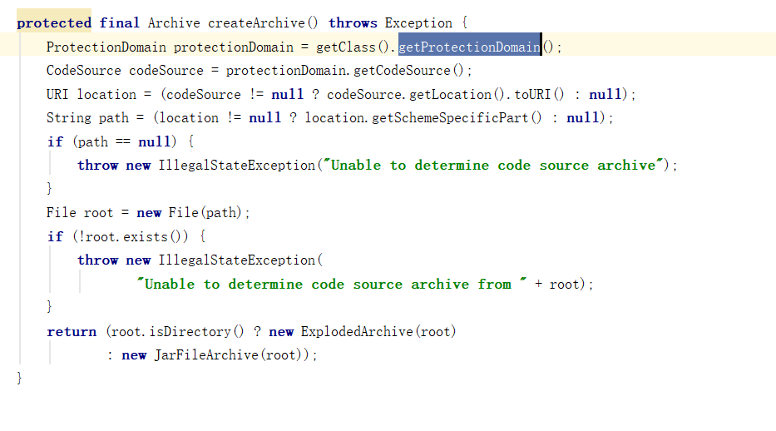
Spring boot 打包成 war包，发布到tomcat时，启动类org.springframework.boot.loader.WarLauncher
The ProtectionDomain class encapsulates the characteristics of a domain, which encloses a set of classes whose instances are granted a set of permissions when being executed on behalf of a given set of Principals.
A static set of permissions can be bound to a ProtectionDomain when it is constructed; such permissions are granted to the domain regardless of the Policy in force. However, to support dynamic security policies, a ProtectionDomain can also be constructed such that it is dynamically mapped to a set of permissions by the current Policy whenever a permission is checked.
这段代码合并起来，核心就是this.class.getProtectionDomain().getCodeSource().getLocation()
得到当前项目部署在服务器中的绝对路径

Slide 4
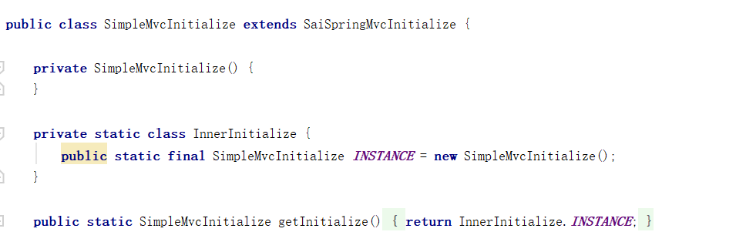
单例模式
整个样例里，都以这一形式实现单例模式。
优点：
1、通过反射，是不能从外部类获取内部类的属性的，很好的避免了反射入侵
2、由于静态内部类的特性，只有在其被第一次引用的时候才会被加载，所以可以保证其线程安全性。
缺点：
多了一个静态内部类的消耗，而且一直存在
https://www.ibm.com/developerworks/cn/java/j-lo-Singleton/index.html

Slide 5
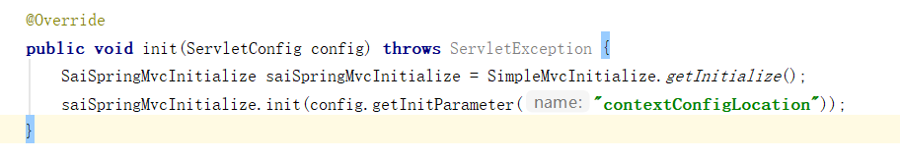
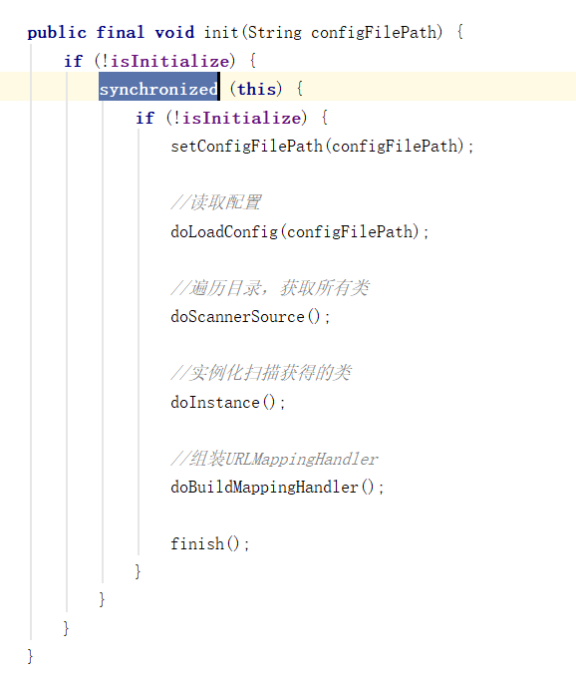
初始化
这里用了双重校验锁，去保证只初始化了一次，同时，将初始化过程模板化。

Slide 6
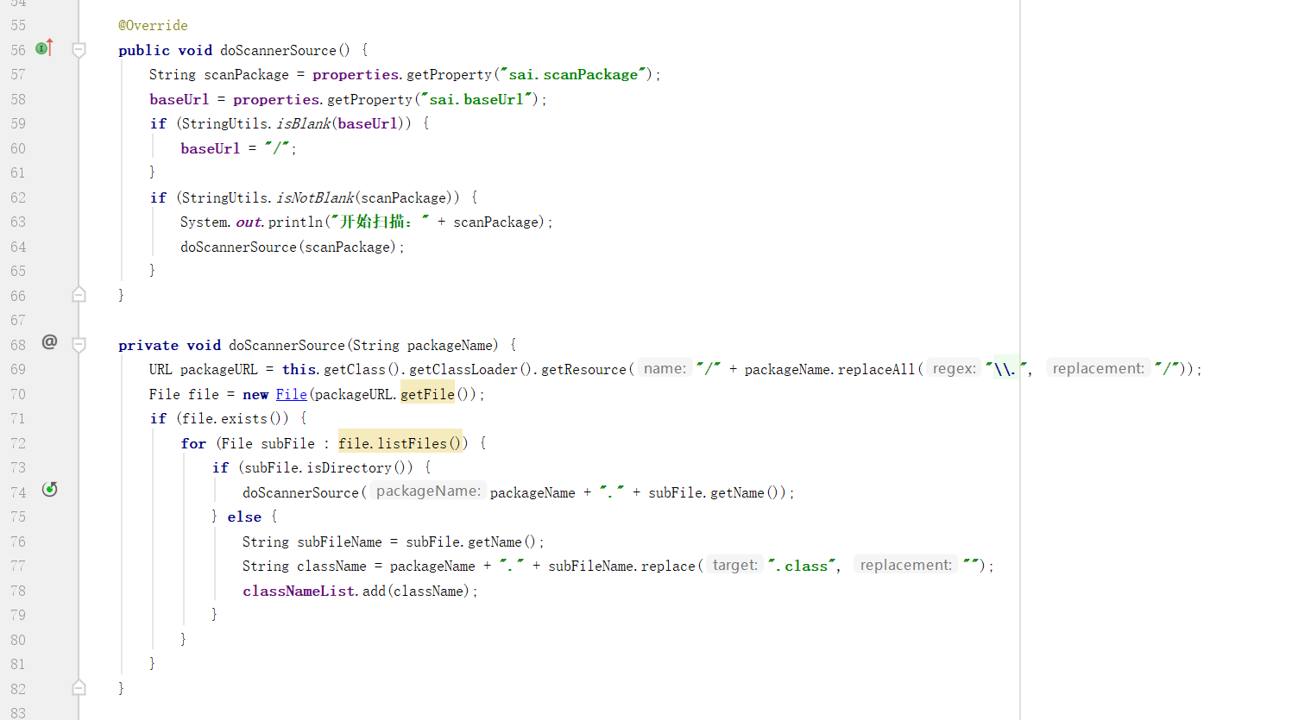
doScannerSource() //遍历目录，获取所有类
1、将java命名结构转为文件路径命名结构
2、递归遍历根包一下所有路径中包含的类/接口文件
3、将类/接口完整命名加入到容器中（List）

Slide 7
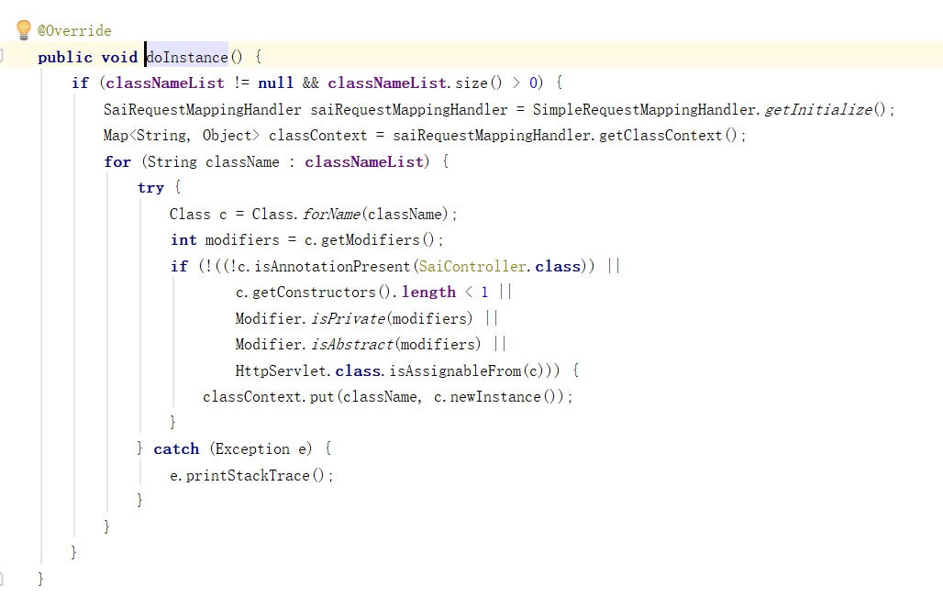
doInstance(); //分析获取到的类/接口，实例化controller
Class.forName：获得与字符串对应的Class对象
class.isAnnotationPresent：判断指定注解是否在当前类上
class.getConstructors()返回所有构造器
class.getDeclaredConstructors()只返回权限是public的所有构造器
class.getModifiers()返回此类或接口以整数编码的 Java语言修饰符。
Modifier.isPrivate(modifiers) 判断是否私有
Modifier. isAbstract(modifiers) 判断是否抽象
classA.isAssignableFrom(classB)：判断classA和classB是否相同，或者classA是classB的超类或接口
Class.newInstance() 通过默认构造器，实例化class

Slide 8
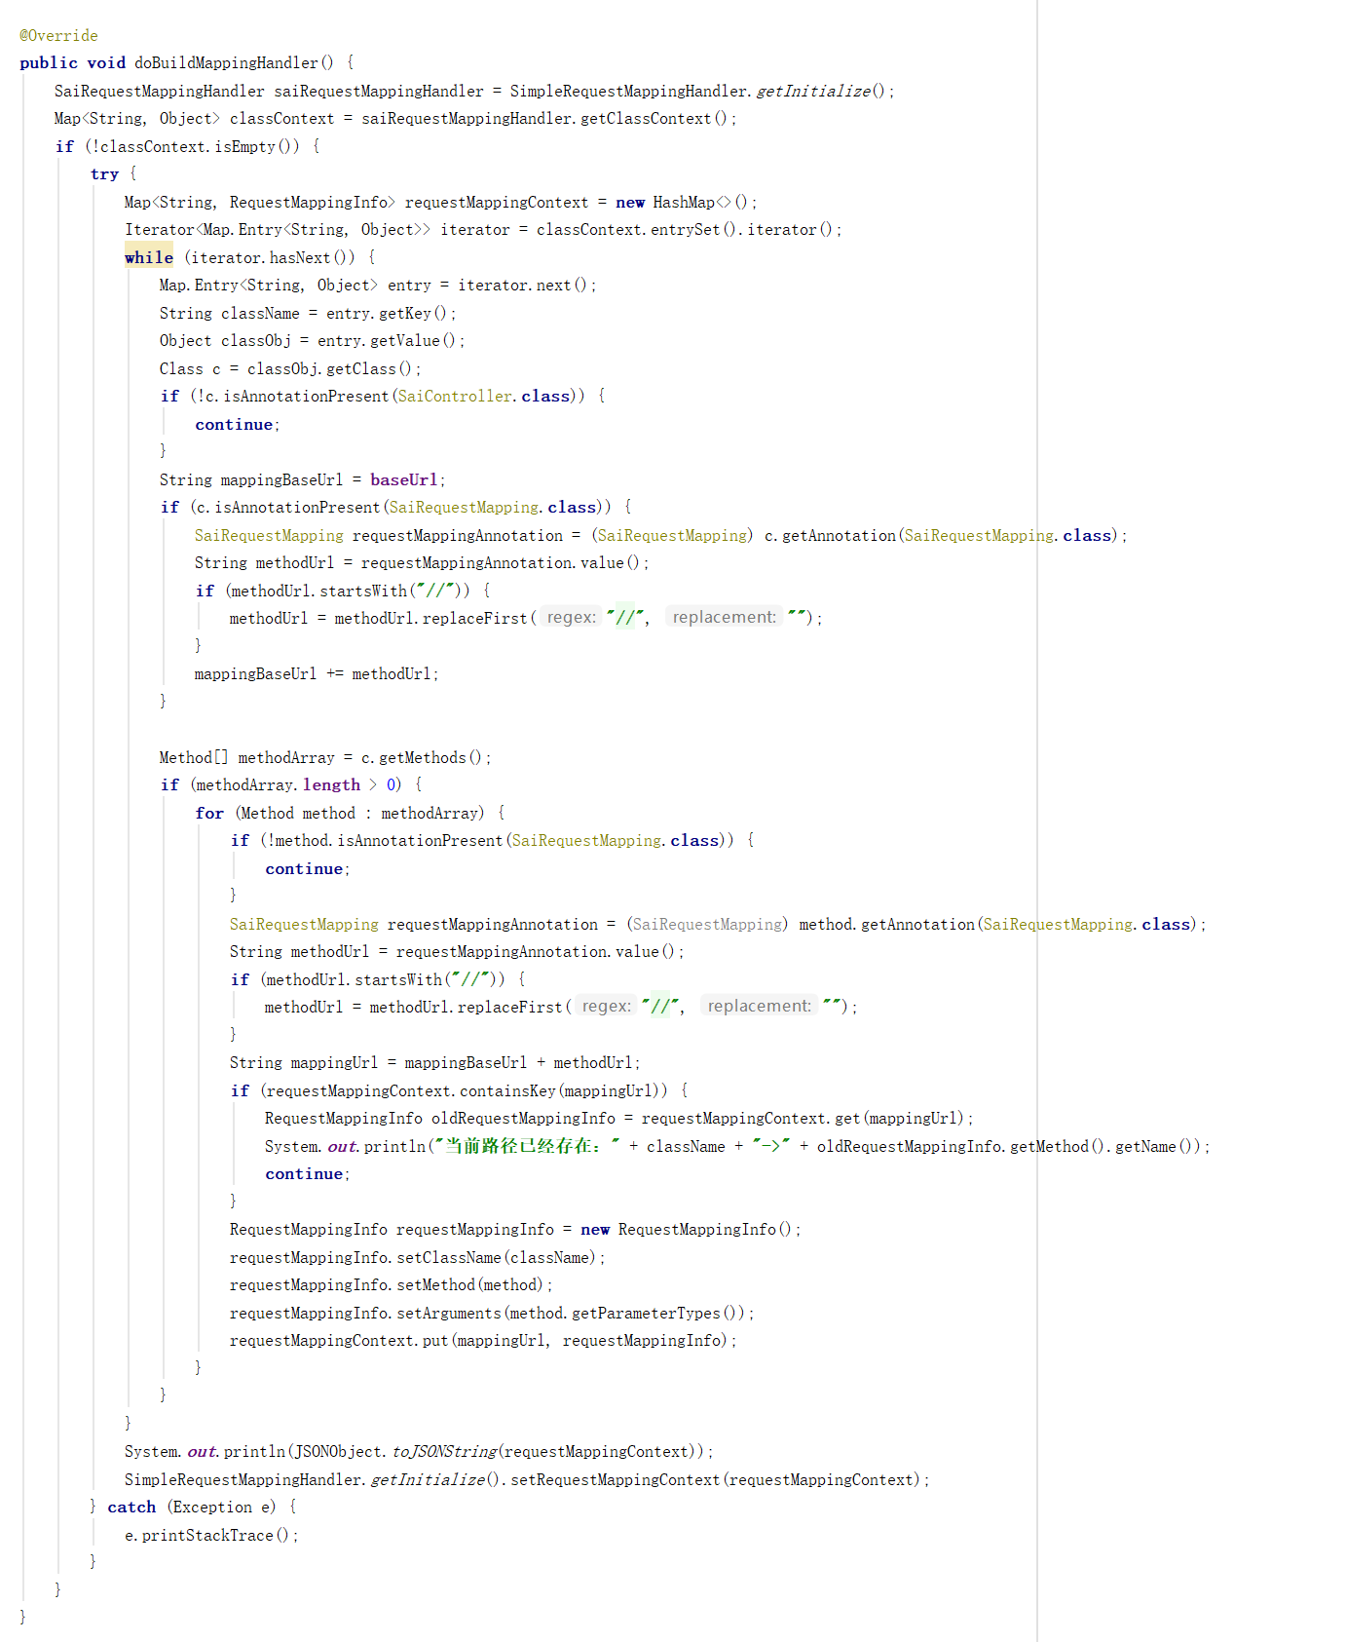
Class. getMethods() 仅获得public方法
class.getDeclaredMethods()仅获得获得所有方法
method.getParameterTypes()获取所有参数类型

Slide 9
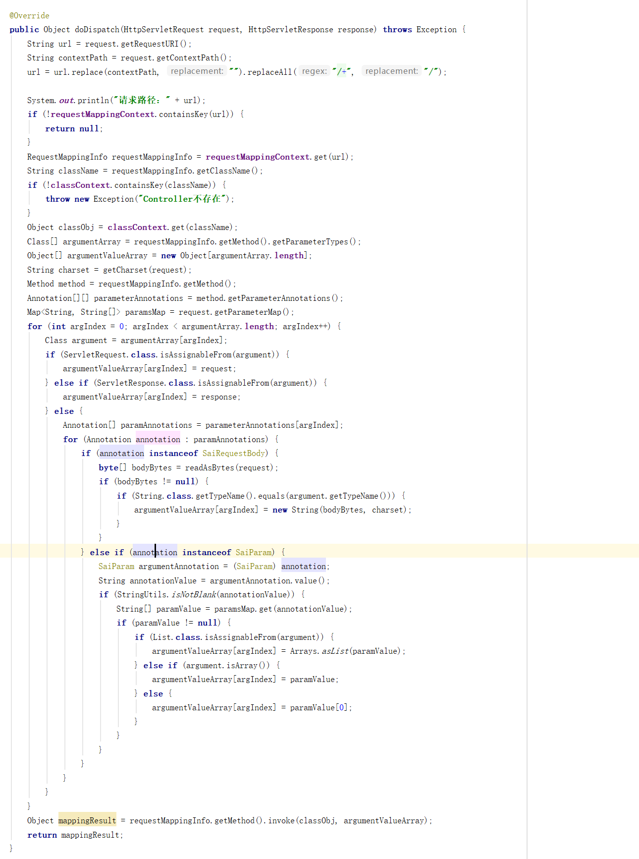
method. getParameterAnnotations()获取参数注解

Slide 10
ThreadLocal 源码解析

